Slide 1

כתיבה: אמיר לוי, נטורופת (N.D) והרבליסט קליני ( (Cl.H
ב"ה
תזונה ובריאות טבעית
הפרעות קשב וריכוז, היפראקטיביות ותזונת ילדים

Slide 2
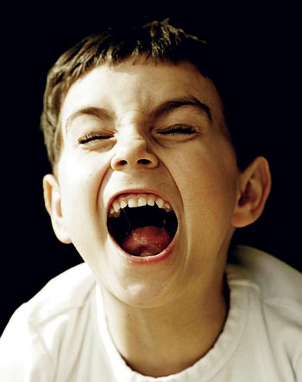
האם ילדכם...
נוהג לאכול לחם לבן, אורז לבן ופסטה מקמח לבן?
משתוקק לסוכרים פשוטים בצורת שוקולד, עוגיות, סוכריות וחטיפים מעובדים?
צורך משקאות מתוקים?
מדלג לעיתים על ארוחות?
מתקשה להתרכז בבית הספר או במשחקי חשיבה?
נראה כחולמני או מנותק במהלך היום?
מתפרץ, מפריע ומציק לחבריו?
מתקשה להמתין לתורו בכיתה/במשחקים, ובוחר לשחק במשחקים מסוכנים?
נראה ללא מנוחה גם כשהוא יושב?
סובל מקשיי הירדמות?
אם התשובה היא כן על 5 שאלות ומעלה – ילדכם נמצא בסיכון גבוה ל...

Slide 3
3 קבוצות של תסמינים
1. הפרעת קשב וריכוז - ADD - Attention deficit disorder
2. היפראקטיביות - ADHD - Attention deficit hyperactivity disorder
3. אימפולסיביות - ADHD + IP - Impulsive presentation
קבוצה 1 נחשבת לעדינה ביותר הן מבחינת הסימפטומים והן מבחינת הטיפול.
קבוצה 2 הסימפטומים יהיו קשים יותר והטיפול ייקח יותר זמן.
קובצה 3 היא למעשה תוספת על הקבוצה ה 2 כאן המצב קיצוני מאוד וחמור ביותר לרוב עקב הזנחה ואורח חיים לא בריא בסביבתו של הילד, נדרש טיפול עמוק ושורשי באופי המשפחה.

Slide 4

הפרעת קשב וריכוז - ADD
בילדים ומתבגרים הסובלים מהפרעת קשב וריכוז נראה:
מוסחות דעת קלה ומהירה מאוד
הילד נוכח בפעילות אך לא נראה מקשיב
חוסר תשומת לב לפרטים המביאים לטעויות בלמידה
קושי הבנתי למלא אחר הוראות
קושי ארגוני (שוכח ומאבד מחברות, כלי כתיבה וכו')
חולמנות בהקיץ
התנתקויות לדקות ארוכות
קשיים בהתמדה
התחמקות מפעילות
רצון להיות לבד (בגיל יותר בוגר)

Slide 5
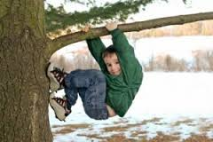
הפרעת קשב והיפראקטיביות - ADHD
בילדים ומתבגרים הסובלים מהפרעות קשב והיפראקטיביות נראה:
הילד זז באי נוחות, גם כאשר יושב ידיו ורגליו כל הזמן מתפתלות
עוזב את הכסא בכתה לעיתים קרובות
אינו משחק בשקט ומדבר ללא הפסקה
צופה הרבה במסכי מחשב, טלוויזיה, סמרטפון וכדומה.
סובל מ"טיקים" בפנים/בגוף ומקשיי הירדמות
התופעה שכיחה אצל בנים יותר מאשר אצל בנות (יחס 1:4) ובעיקר בקרב בנים בכורים או הקטן במשפחה ובנים יחידים.

Slide 6
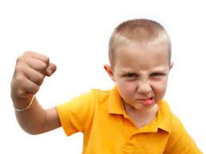
אימפולסיביות - ADHD + IP
בילדים ומתבגרים הסובלים מהפרעות קשב, היפראקטיביות ואימפולסיביות נראה את הנתונים הבאים (בנוסף לנתונים הקודמים):
מתפרץ, מפריע ומציק לחבריו
עונה תשובה לפני שהשאלה נשאלה במלואה
מתקשה להמתין לתורו בכיתה ובמשחקים
בוחר לשחק במשחקים אלימים ומסוכנים
קושי לשלוט בדחפים
אלימות מילולית ופיזית
משרה אוירה לא נעימה בסביבתו

Slide 7

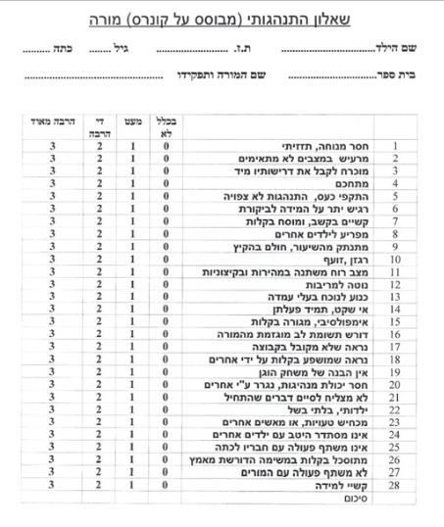
אבחון מערבי
האבחון כולל:
א. פגישה עם פסיכולוג אבחוני (מרכז אבחון/פרטי) - ראיון הורים וראיון ילד/ה.
ב. מילוי שאלונים ודפי תצפית - שאלונים להורים, למורה המחנכת. ומבחני אבחון כגון פסיכודידקטי, ליקויי למידה ועוד.
ג. מפגש עם רופא מומחה (פסיכיאטר/נוירולוג).
לסיכום האבחון ומתן המלצות רפואיות.

Slide 8
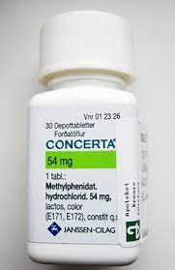
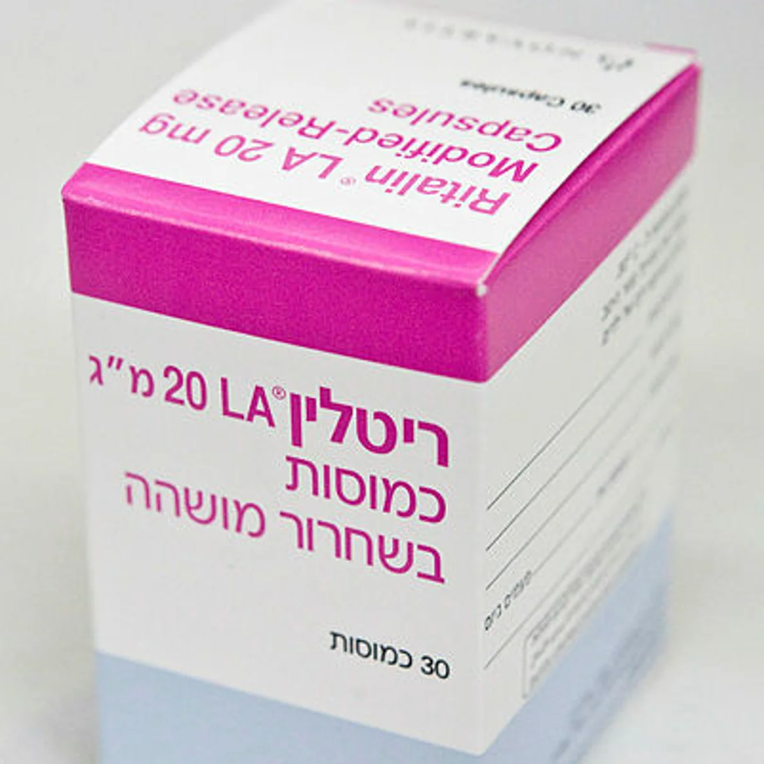
רטלין/קונצרטה
מתילפנידאט הוא חומר פסיכואקטיבי ממריץ של מערכת העצבים המרכזית. המתילפנידאט משמש כתרופה פסיכוטית לטיפול בהפרעת קשב, ריכוז והיפראקטיביות ובנרקולפסיה. החומר שייך לקבוצת הפנתילאמינים ודומה בהרכבו לאדרנלין, נוראדרנלין, דופמין, קוקאין, פרוקאין, אפדרין, פסאודואפדרין, אמפטמין. המתילפינדט עובד על מערכת העצבים המרכזית בכך שהוא חוסם ספיגה מחדש של דופמין = יותר מוליך במרווחי הסינפסה!
התיאוריה היא שלילדים אין כמות מספקת של המוליך העצבי דופמין.
התרופה מונעת את פירוק הדופמין ומאפשרת לילדים להתרכז לטווח קצר (עד לפינוי התרופה מהגוף 5 שעות בממוצע).
זו הסיבה לכך שרוב הילדים נוטלים את התרופה בבוקר (מקרים קשים נוטלים מנה נוספת כשהם מגיעים הביתה לצורך הכנת שיעורי הבית וכו').

Slide 9
ריטלין - תופעות לוואי
רשימת תופעות הלוואי ע"פ ה FDA האמריקאי:
עליה בלחץ דם
הפרעות בקצב הנשימה
כאבי בטן עזים
דיכוי התאבון (אצל חלק מהמשתמשים תאבון מוגבר)
הפרעות שינה
עצבנות והתנהגות אלימה
מופנמות ודכדוך
ריטלין נמצא כחומר ממכר! ויכול לגרום לתלות נפשית בגיל ההתבגרות, חלק מהחוקרים טוענים שהוא מעכב את קצב הגדילה ועלול לגרום גם לשינויים במבנה המוח ובקליפת המוח.

Slide 10

מחקרים על ריטלין
מחקר ענק שנעשה באי הבריטי עקב אחרי אלפי ילדים שסבלו מהפרעות קשב, ריכוז והיפראקטיביות מילדותם הראה שכאשר הם הגיעו לבגרות, אלה שהשתמשו בריטלין סבלו מתכיפות גבוהה יותר של התמכרויות לסמים ואלכוהול ואף היו מעורבים יותר בתאונות קשות ובפעילויות פליליות. בהשוואה לילדים מאובחנים שלא נטלו ריטלין.
מחקר נוסף מצא שיותר משליש מהילדים אשר נטלו ריטלין לפחות 5 שנים נשרו יותר ממערכות החינוך השונות, סבלו יותר מדיכאונות, התגרשו יותר משאר האוכלוסייה באי הבריטי, סובלים מערך עצמי נמוך, % גבוה מהם בעלי מחשבות אובדניות וחלקם אף הצליחו להתאבד.
בארה"ב בשנת 98 יותר מ 5 מיליון ילדים נטלו ריטלין. בשנת 2003 יותר מ 8 מיליון ילדים נטלו ריטלין, בשנת 2011 יותר מ 11 מיליון ילדים (20% מסה"כ מהתלמידים בגיל 6 - 14) המספרים רק עולים !!
החשש הגדול הוא שבעתיד נראה הרבה יותר מבוגרים עם תופעות אלצהיימר או עם תסמונת דו קוטבית בעקבות המשחק עם הדופמין.

Slide 11
לחץ חברתי או פחד מהתמודדות..
מורים, פסיכולוגים ורופאים ממליצים בפה מלא על נטילת ריטלין וזאת בכדי לעשות לכולנו חיים "קלים יותר". אכן קשה להתמודד עם הילד השונה, החריג, הילד שמפריע לעצמו ולאחרים במהלך השיעור ועל כן מורים רבים מעודדים את השימוש בריטלין כפתרון זמין ומהיר.
הלחצים הרבים המופעלים על ההורים הן מצד הממסד החינוכי והן מצד הממסד הרפואי מביאים את ההורים למצב של חוסר אונים וכניעה לטיפול התרופתי במרבית מהמקרים.
אך חשוב לזכור שבכל פעם שאנו נותנים ריטלין לילד אנו מעדיפים את הנוחות האישית שלנו המבוגרים (הורים ומחנכים) על פני צרכיו האמיתיים של הילד!
פרופ` קוסטף ז"ל ציין כי "הריטלין לא רק שדומה בהרכבו לקוקאין, אלא גם יכול לשמש תחליף בתהליכי גמילה, ועלול לגרום להתמכרות בעצמו".

Slide 12

הפתרון - להסתכל אחרת על הילד/ה
לצערנו רובם המוחלט של האנשים מייחסים את הפרעת הקשב לתכונות רעות כגון – עצלנות, פינוק, טיפשות, אימפולסיביות וכו' אך זאת טעות. צריך לדעת שאין אפשרות "לרפא" את ההפרעה כי היא חלק מהאופי של הילד.
ילדי הקשב מפצים על "החסרונות" ומפתחים יכולות וחוזקות כגון – אינטואיציה חזקה, יצירתיות, סקרנות מיוחדת, חשיבה מחוץ לקופסא, דמיון מפותח ועשיר, יכולת מנהיגות וכריזמה, רובם "שוחים נגד הזרם" ומלאים בהברקות ובאנרגיות מדהימות והדבר היחיד שנכון לעשות הוא לתעל את היכולות האלה למקומות הנכונים.

Slide 13

הפתרון - להסתכל אחרת על הילד/ה
חשוב להבהיר להורים ולילד שלא מדובר בתקלה – "באג" בילד/ה או אשמה של ההורים (אולי קצת אבל על זה נדבר בהמשך...) אלא במציאות קיימת ופוטנציאל שנועד להוביל את הילד/ה להצלחה בהמשך חייו, ואם הפוקוס של המשפחה יהיה ממוקד בטוב ולא ברע אפשר יהיה להצליח יחד.
בקרב ילדי הקשב מתגלה נתון סטטיסטי מעניין - אין ממוצע, או שיש כאלו שהצליחו בגדול או שנכשלו בחיים. ולכן אם לא נעבוד נכון נפגע בסיכויי הילד/ה להצליח. הצורך לחזק את החוזקות של ילדי הקשב איננו סתם מעלה או בונוס, אלא הוא ממש קריטי ונצרך להצלחתם בחיים.
סור מרע - לא להאשים ולרדת על הילד/ה
עשה טוב - לפרגן ולתמוך בילד/ה

Slide 14
הרפואה הטבעית מתייחסת לפרמטרים רבים:
מתח נפשי/חוסר תשומת לב לילד – "אין ילד רע, יש ילד שרע לו..."
ג'אנק פוד, עודפי סוכר מזוקק, משקאות ממותקים ומוגזים
מזון מתועש (צבעי מאכל, חומרי טעם, ריח, צבע ומשמרים)
חיסונים מגיל ינקות = שקיעת מתכות במע' העצבים (עופרת, כספית, קדמיום, ארסן ועוד
אלרגיות למזון + הרעלת מונוסודיום גלוטמאט
חוסר ברזל בינקות, חוסר בקבוצת ויטמיניB , חוסר במגנזיום ואבץ
מחסור + חוסר איזון בחומצות שומן חיוניות - אומגה 3 & אומגה 6
חוסר בשעות שינה
חוסר פעילות מוטורית
צריכה מוגזמת של מדיה – טלוויזיה, סלולאר, טאבלט ומשחקי מחשב

Slide 15

נזקי סוכר מזוקק ומעובד
תנודות חדות ברמת הסוכר משפיעות על רמת האינטליגנציה של ילדכם. חוקרים מ"המכון הטכנולוגי" של מסצ'וסטס שבארה"ב מצאו הבדל משמעותי של 25% בין תוצאות מבחני ה IQ של ילדים שהיו בחמישית העליונה של האוכלוסייה מבחינת צריכת סוכר ופחמימות מזוקקות לבין ילדים שהיו בחמישית התחתונה.
מסקנת המחקר פחמימות ריקות = IQ נמוך!
כדי לשפר את ביצועיו הקוגנטיביים, ילדכם חייב לקבל אספקה סדורה של פחמימות קבועות ומאוזנות ללא קפיצות חדות ברמות הסוכר. עליות וירידות חדות ברמות הסוכר נמצאו כקשורים ישירות ב 75% מהמקרים להפרעת קשב וריכוז, התנהגות תוקפנית, ליקויי למידה ומצבי רוח קיצוניים.
מסקנת המחקר קפיצות חדות ברמות הסוכר = תנודות חדות בפעילות המוח

Slide 16
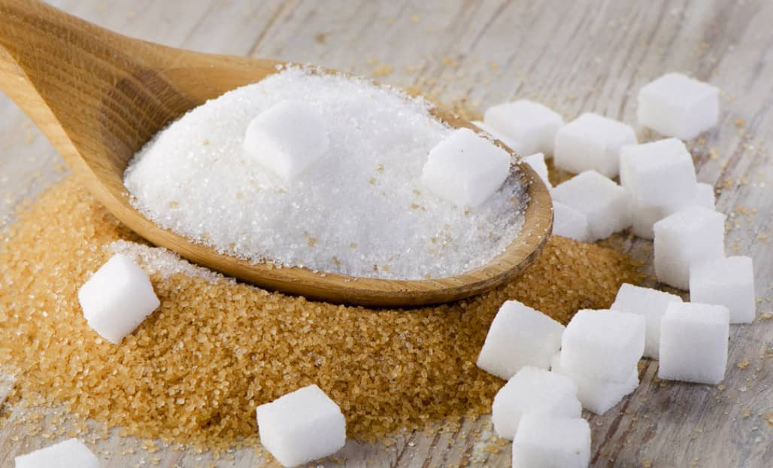
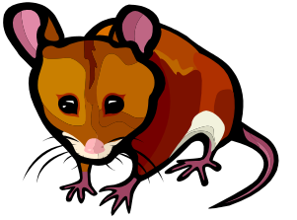
סוכרים - סוכר מזוקק
דר' יודקין חקר את ההשפעות המזיקות של הסוכר המזוקק והגיע למסקנה גורפת במחקריו, נמצא שהאמריקאים נעשים יותר ויותר מכורים לסוכר וכתוצאה מכך סובלים מהשמנת יתר, מהפרעות קשב וריכוז, מערכת חיסון מוחלשת ומבריאות לקויה באופן כללי.
במחקר מפורסם שעשה על עכברי מעבדה, הראה יודקין שעכברים שניזונו ממי סוכר מזוקק סבלו מפעלתנות יתר, מכבד ומכליות מוגדלים, ותוחלת החיים שלהם הייתה קצרה יותר בהשוואה לעכברים שלא צרכו סוכר מזוקק.
הידעת
במאה ה- 19 הצריכה השנתית של סוכר לנפש עמדה על 7 ק"ג.
כיום הצריכה השנתית לנפש היא 70 ק"ג.
מים רגילים = בריאה
מי סוכר = שמנה וחולה

Slide 17
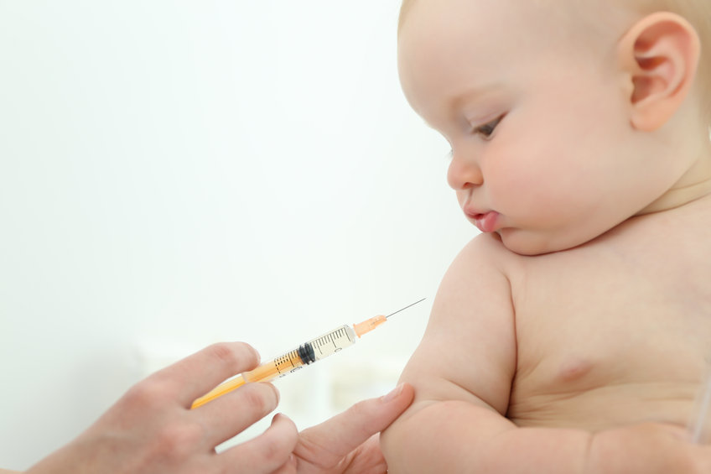
פגיעה מחיסונים
הידעת שחומרים אלו נמצאים בתוך החיסונים השגרתים:
פורמלין (פורמלדהיד - משמש גם לשימור איברים).
מתכות רעילות כגון אלומיניום, עופרת ועוד אשר גורמים לנזק למערכת העצבים. יש ילדים שלא מצליחים לפנות את המתכות הכבדות מהגוף ומפתחים נזקים נוירולוגים קבועים כי המתכות הכבדות הורסות את שכבת המיאלין (המעטפת השומנית שמבודדת את תאי העצב).
תימרוסל (מתיל כספית) - אמנם יצא מרוב החיסונים בעולם אך עדיין נמצא בחלקם.
מונוסודיום גלוטאמט משמש כחומר מייצב בחיסונים מסוימים. הוא מסייע במניעת נזק לחומר החיסון כתוצאה מחשיפה לאור ולחום.
במרבית החיסונים קיימים תאים שלמים ו/או חלקי תאים של עוברים (מאימהות שביצעו הפלה), תאים של קופים ובעלי חיים נוספים, וכן חומרים נוספים שהיוו את מצע הגידול. כמה מעלוני החיסונים מעידים שתרכיב החיסון מכיל שאריות של תאי אדם או תאי בעלי חיים!
ספר חובה בכל בית "צבים כל הדרך למטה" – על החיסונים.

Slide 18
חומצת שומן אומגה 3
(אלפא לינולנית – (Alpha Linolenic Acid
חומצת השומן A.L.Aהופכת בגופנו לחומצות השומן הנקראות EPA / DHA.
חומצה איקוסאפנטאנואית — (Eicosapentaenoic acid) EPA
חומצה דוקוסאהקסאנואית — (Docosahexaenoic acid) DHA
למעשה רוב הפעילות הבריאותית מיוחסת ל 2 חומרי מוצא אלו.
מעטפת מערכת העצבים (מעטפת המיאלין) מורכבת ברובה מאומגה 3. חוסרים בחומצת השומן יגרום להפרעה בהולכה העצבית, שיביא להפרעה תפקודית קוגניטיבית ואף לקושי מוטורי (תנועתי).
מחקרים מצאו קשר ישיר בין הפרעות קשב וריכוז, היפראקטיביות, הפרעות שינה ודיכאון לבין רמות נמוכות של חומצת השומן אומגה 3. למעשה במרבית המחקרים ככול שנתנו יותר אומגה 3 כך הסימפטומים פחתו ואף נעלמו לגמרי!
במחקר גדול נתנו לילדים 1 גרם EPA+DHA לכל 10 ק"ג משקל גוף והתוצאות היו מדהימות, בתוך כ 3 חודשים כל הילדים במחקר הפסיקו לצרוך ריטלין! ולא נמצאה אף תופעת לוואי אחת מלקיחת התוסף.

Slide 19
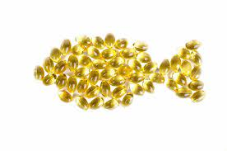
חומצת שומן אומגה 3
(אלפא לינולנית – (Alpha Linolenic Acid
חומצת ה- A.L.A נמצאת במזונות מעולם הצומח (אצות, צ'יה, פשתן, אגוזי מלך, סויה). וממזונות אלו גופנו צריך להפיק את ה EPA+DHA (הוא עושה זאת בכבד), ולכן גם טבעונים יכולים להפיק את חומצות השומן החשובות הללו. לעומת זאת במזון מן החי (דגים וביצים אורגנית) חומצות השומן מגיעות כבר מוכנות להטמעה ובכך הספיגה היא אופטימאלית וגבוהה עד פי 5 מהצומח.
שיעור הצריכה הממוצע של אומגה 3:6 (בעולם המערבי) עומד על יחס של 1:20 לטובת האומגה 6 (שנמצא באוכל מתועש, חטיפים, שמני מאכל) כך למעשה נוצרים עודפים ונזקים בגופנו ונכון לומר גם חוסרים מקבוצת ה 3. בשנים האחרונות מחקרים רבים הראו שיחס טוב הוא 1:4 ולאחרונה אף מדברים על יחס של 1:1 (כמו בטייוואן, יפאן ואצל האסקימוסים).
המינון התחזוקתי המומלץ:
תינוקות וילדים - 500 מ"ג EPA+DHA ליום.
ילדים ומתבגרים - 1 גרם EPA+DHA ליום.
מבוגרים - 1.5 גרם EPA+DHA ליום.

Slide 20
הטיפול הטבעי – 15 כללי ברזל
קביעת יעדים – תיאום ציפיות של ההורים, למה אנחנו רוצים שינוי ומה אני מצפה מהילד, שיפור איכות החיים, שיפור הישגים בבית הספר וכו'.
שיתוף הילד – לאחר מכן יש לשתף את הילד, אחרי הכל אולי תגלו שגם הוא היה רוצה להצליח יותר בלימודיו, לרכוש חברים חדשים או לרדת במשקל.
יומן אכילה – נהלו יומן אכילה, כתבו מה אכל ילדכם במהלך השבוע (מומלץ לעשות זאת עבור כל המשפחה), בדקו היכן הכשלים ומתי?
תפריט מותאם - כעת יש לבחור בתפריט המותאם (גיל ומשקל) לילד ולהורים. (חשוב לעבוד לאט, באופן יסודי ונכון ע"פ סדר עדיפויות ולא להעמיס על הילד את הכל בבת אחת). אם יש צורך בשקילה או מדידות נוספות רכשו את הציוד ועשו זאת יחד.

Slide 21
הטיפול הטבעי – הכנת תכנית עבודה
5. גיוס המשפחה המורחבת והסביבה הקרובה – חשוב לידע את הסובבים שפתחתם דף חדש בכל הנוגע לתזונה בבית, אם לא תצליחו לשכנע אותם לעזור – לפחות שלא יהוו מכשול.
סור מרע – ערכו "טקס ניקיון" והוציאו מהארונות ומהמקרר את כל המזון המזיק.
עשה טוב – צאו יחד לקניות, עשו זאת יחד עם הילד וקחו יום חופש עבורו, היחס האישי יחולל מהפך בהתנגדויות שלו).
דוגמה אישית – אין חינוך טוב יותר מאשר דוגמה אישית! הכינו את המאכלים החדשים ואיכלו אותם כולכם יחד בסעודות המשפחתיות. הראו לילדכם איך אתם מצליחים להתגבר על הדחפים ועל הקינוחים הקלוקלים ובוחרים בתזונה בריאה ומבריאה.

Slide 22
הטיפול הטבעי – הכנת תכנית עבודה
עידוד וחיזוק – ילדים רבים אוהבים את "המשחק" של צבירת מדבקות הצטיינות. הכינו לוח שכזה ע"פ הכללים שקבעתם בתכנית העבודה וקנו את שיתוף הפעולה שלהם. חשוב שלא להתיש את הילד עם משימות ארוכות טווח, ועוד יותר חשוב, צ'פרו אותו (לא באוכל) לעיתים קרובות.
ג'אנק פוד - הפחיתו כמה שאפשר את כמות הגירויים אליהם הוא נחשף.
הרגשת אחריות - רצוי ככל האפשר לשתף אותם בבחירת המזון ובהכנת הארוחות. ילדים בדרך כלל יאכלו ברצון רב יותר מזון שהיו שותפים בהכנתו.
הרגלי אכילה – תנו לילדיכם לטעום מאכלים חדשים. אולם, אם הטעם אינו מוצא חן בעיניהם, אל תכריחו אותם לאכול. לאחר זמן מה ניתן לנסות שוב את אותו המאכל, בצורת הכנה שונה.

Slide 23
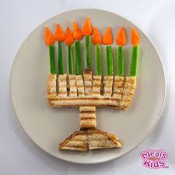
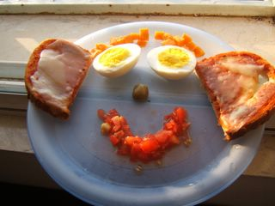
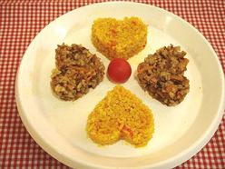
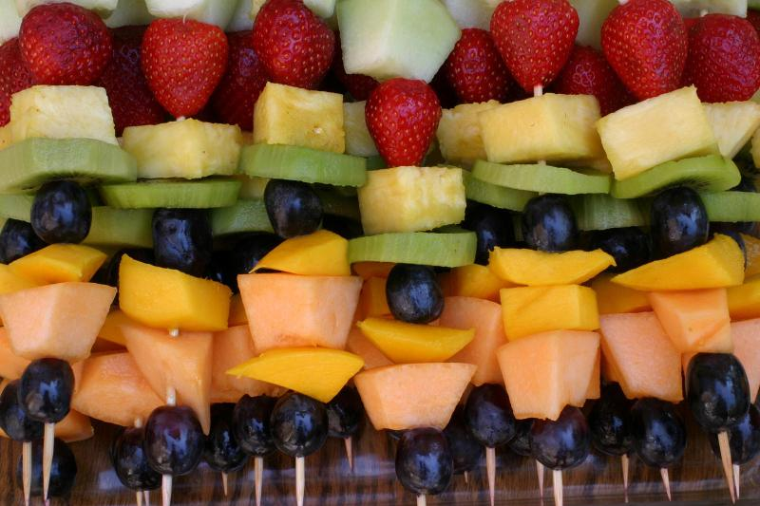
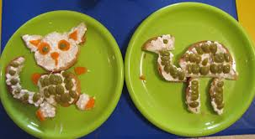
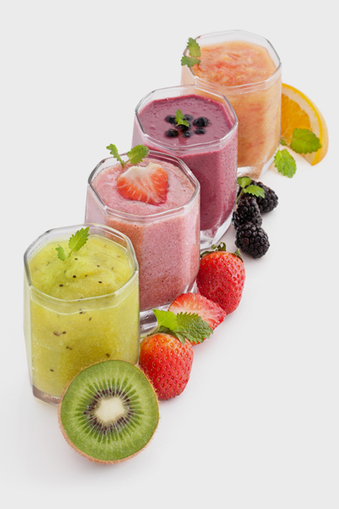
הטיפול הטבעי – הכנת תכנית עבודה
יצירתיות – בעיקר בהתחלה טעמם של המזונות הבריאים לא ימצאו חן בעיני בלוטות הטעם של ילדכם. גמילה מ "3 הרעלים" סוכר, שמן, מלח דורש סבלנות ויצירתיות, שלבו בחכמה מזונות וטעמים חדשים בצורות הגשה מיוחדות (סידור וקישוט המזון בצורה שונה, כלים צבעוניים, יציאה לפיקניק בגינה השכונתית וכו').
פירות וירקות - דאגו שתמיד יהיו בסביבה פירות וירקות חתוכים ונגישים, מקור אנרגיה מצוין ובריא לכל המשפחה.
פ"ג – חשוב לעודד בכל דרך אפשרית פעילות גופנית מגיל צעיר. פעילות משפחתית כגון אופניים, הליכה לים וכו' מחזקת את הקשר והריכוז!

Slide 24
נוטריאנט/גיל | 0-2 | 3-6 | 7-12 | 13-17
A- רטינול (מק"ג) | 500 | 900 | 1500 | 2500
D – (מק"ג) | 4 | 6 | 10 | 12
E – (מ"ג) | 14 | 22 | 35 | 50
C – (מ"ג) | 100 | 350 | 500 | 700
B1 – תיאמין (מ"ג) | 5 | 10 | 18 | 24
B2 – ריבופלבין (מ"ג) | 5 | 10 | 18 | 24
B3 – ניאצין (מ"ג) | 10 | 16 | 20 | 24
B5 - חומצה פנטוטנית (מ"ג) | 12 | 22 | 30 | 40
B6 – פרידוקסין (מ"ג) | 6 | 11 | 18 | 25
B8 - ביוטין (מק"ג) | 35 | 50 | 85 | 100
B9 – חומצה פולית (מק"ג) | 100 | 150 | 200 | 220
B12 – ציאנוקובלמין (מק"ג) | 6 | 9 | 10 | 10
סידן – (מ"ג) | 150 | 170 | 220 | 220
מגנזיום – (מ"ג) | 60 | 85 | 110 | 110
ברזל – (מ"ג) | 5 | 7 | 10 | 10
אבץ – (מ"ג) | 5 | 7 | 10 | 10
מנגן – (מק"ג) | 300 | 450 | 850 | 1000
יוד – (מק"ג) | 45 | 65 | 85 | 100
כרום – (מק"ג) | 16 | 24 | 28 | 30
סלניום – (מק"ג) | 15 | 22 | 26 | 30
נחושת – (מק"ג) | 450 | 750 | 900 | 1000
G.L.A – (מ"ג) | 60 | 100 | 135 | 135
E.P.A+D.H.A (מ"ג) | 500 | 700 | 900 | 1200
טבלת מינונים מומלצת ליום

